Slide 1
APLIKOVAná FYZIOTERAPIE V NEUROLOGII

Slide 2
NEUROREHABILITACE
pojem není mnohdy zažitý správně, je známý, ale jsou o něm nejednotné představy
špatné pojetí slova REHABILITACE v ČR
Rehabilitace - „ je celospolečenský proces a představuje koordinovanou činnost mnoha složek společnosti; cílem je optimální nabytí, nebo znovuobnovení fyzických, psychických, sociálních a pracovních schopností jedince, které byly sníženy v důsledku nemoci či úrazu a zařadit člověka do aktivního společenského života.“

Slide 3
NEUROREHABILITACE
neurorehabilitace – chápána jako fyzioterapie u neurol. pacienta, spíše kinezioterapie na neurofyz podkladě
- metody založené na neurofyziologickém podkladě jako Bobath k.,
technika PNF (Kabat), BPP (dle Čápové), VRL, DNS, Fränkel...
- analitická a kondiční cvičení, náčiní, nářadí
- MT, stimulační prvky, elektroléčba, tejpy.....
- včasná, ale postupná vertikalizace, nácvik senzomotoriky, chůze
- ergoterapie, fyzioterapie na přístrojích, i s využitím biologické
zpětné vazby (rotoped, motomed, armeo, lokomat)
- individuální přístup, zpětná vazba
- zahájena co nejdříve, ve správný čas správné prvky
- vstupního vyšetření → cíl → plán → prostředky k dosažení cíle

Slide 4
NEUROREHABILITACE
neurorehabilitace – chápána jako rehabilitační přístup k pacientům
s neurologickou problematikou; hlavně pacienti s poškozením mozku
případně míchy, nejen poškození motorického systému, ale i poruchy
kognitivních funkcí včetně funkcí fatických, polykací a výživové
potíže, psychické obtíže, sociální problémy…
- cílem je zařazení jedince do běžného života, což nemůže zajistit
jeden obor či disciplína
- je to dlouhodobý proces s multidisciplinární (inter) účastí
- lékaři – neurolog, ostatní odborní lékaři, praktický lékař; ošetřující
personál – sestra, sanitář, asistent; fyzioterapeut, ergoterapeut,
logoped, psycholog, dietní sestra, protetik, sociální pracovník

Slide 5
NEUROREHABILITACE
Včasnost - péče začíná hned, ale nasazení prostředků v optimálním okamžiku, mění se, rozvíjí, rozšiřuje či naopak
Komplexnost - informace o pacientovi co nejširší, zdravotní stav, klinické projevy, sociální zázemí
Návaznost - sled léčby, akcí, pomocných prostředků musí na sebe logicky navazovat a začínat ve vhodný čas
Součinnost - všech složek, které se na výsledku podílí, každý případ má mít interprofesionální posouzení
Koordinovanost - přehled o pacientovi a jeho potřebách, fyzických, duševních, sociálních; pomáhá se zajištěním všech potřeb
Dostupnost - zatím v ČR není plně zajištěna, lokalita, vybavení, přítomnost potřebných profesí, soc. služeb

Slide 6
NEUROPLASTICITA
neuroplasticita - schopnost mozku měnit svoji strukturu v reakci na zkušenost – celý život, různým tempem
proces eliminace – mozek dělá pořádek která spojení posílit a která eliminovat podle využívanosti, posílení často používaných
intrauterinní vývoj – 100 miliard neuronů-100 bilionů spojení
- neurogeneze – produkce a vývoj z nediferencovaných buněk
- synaptogeneze – větvení, vytváření synaptických spojení
- pruning – obstřihávání – redukce počtu synaptických spojení
- apoptoza – programovaná smrt buněk
Embrionální vývoj – determinuje je hlavně genetika
Po narození – hlavně interakce s environmentem

Slide 7
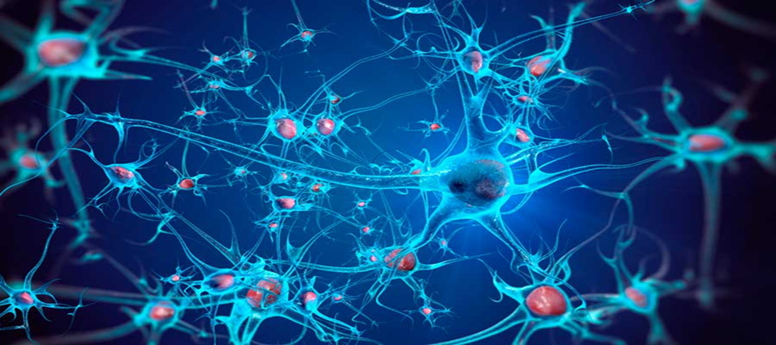
NEUROPLASTICITA
již dříve se pozorovaly pokroky při cvičení po nemocech a úrazech mozku
nové technologie – nové poznatky - funkční zobrazení magnetickou rezonancí, pozitronová emisní tomografie

Slide 8
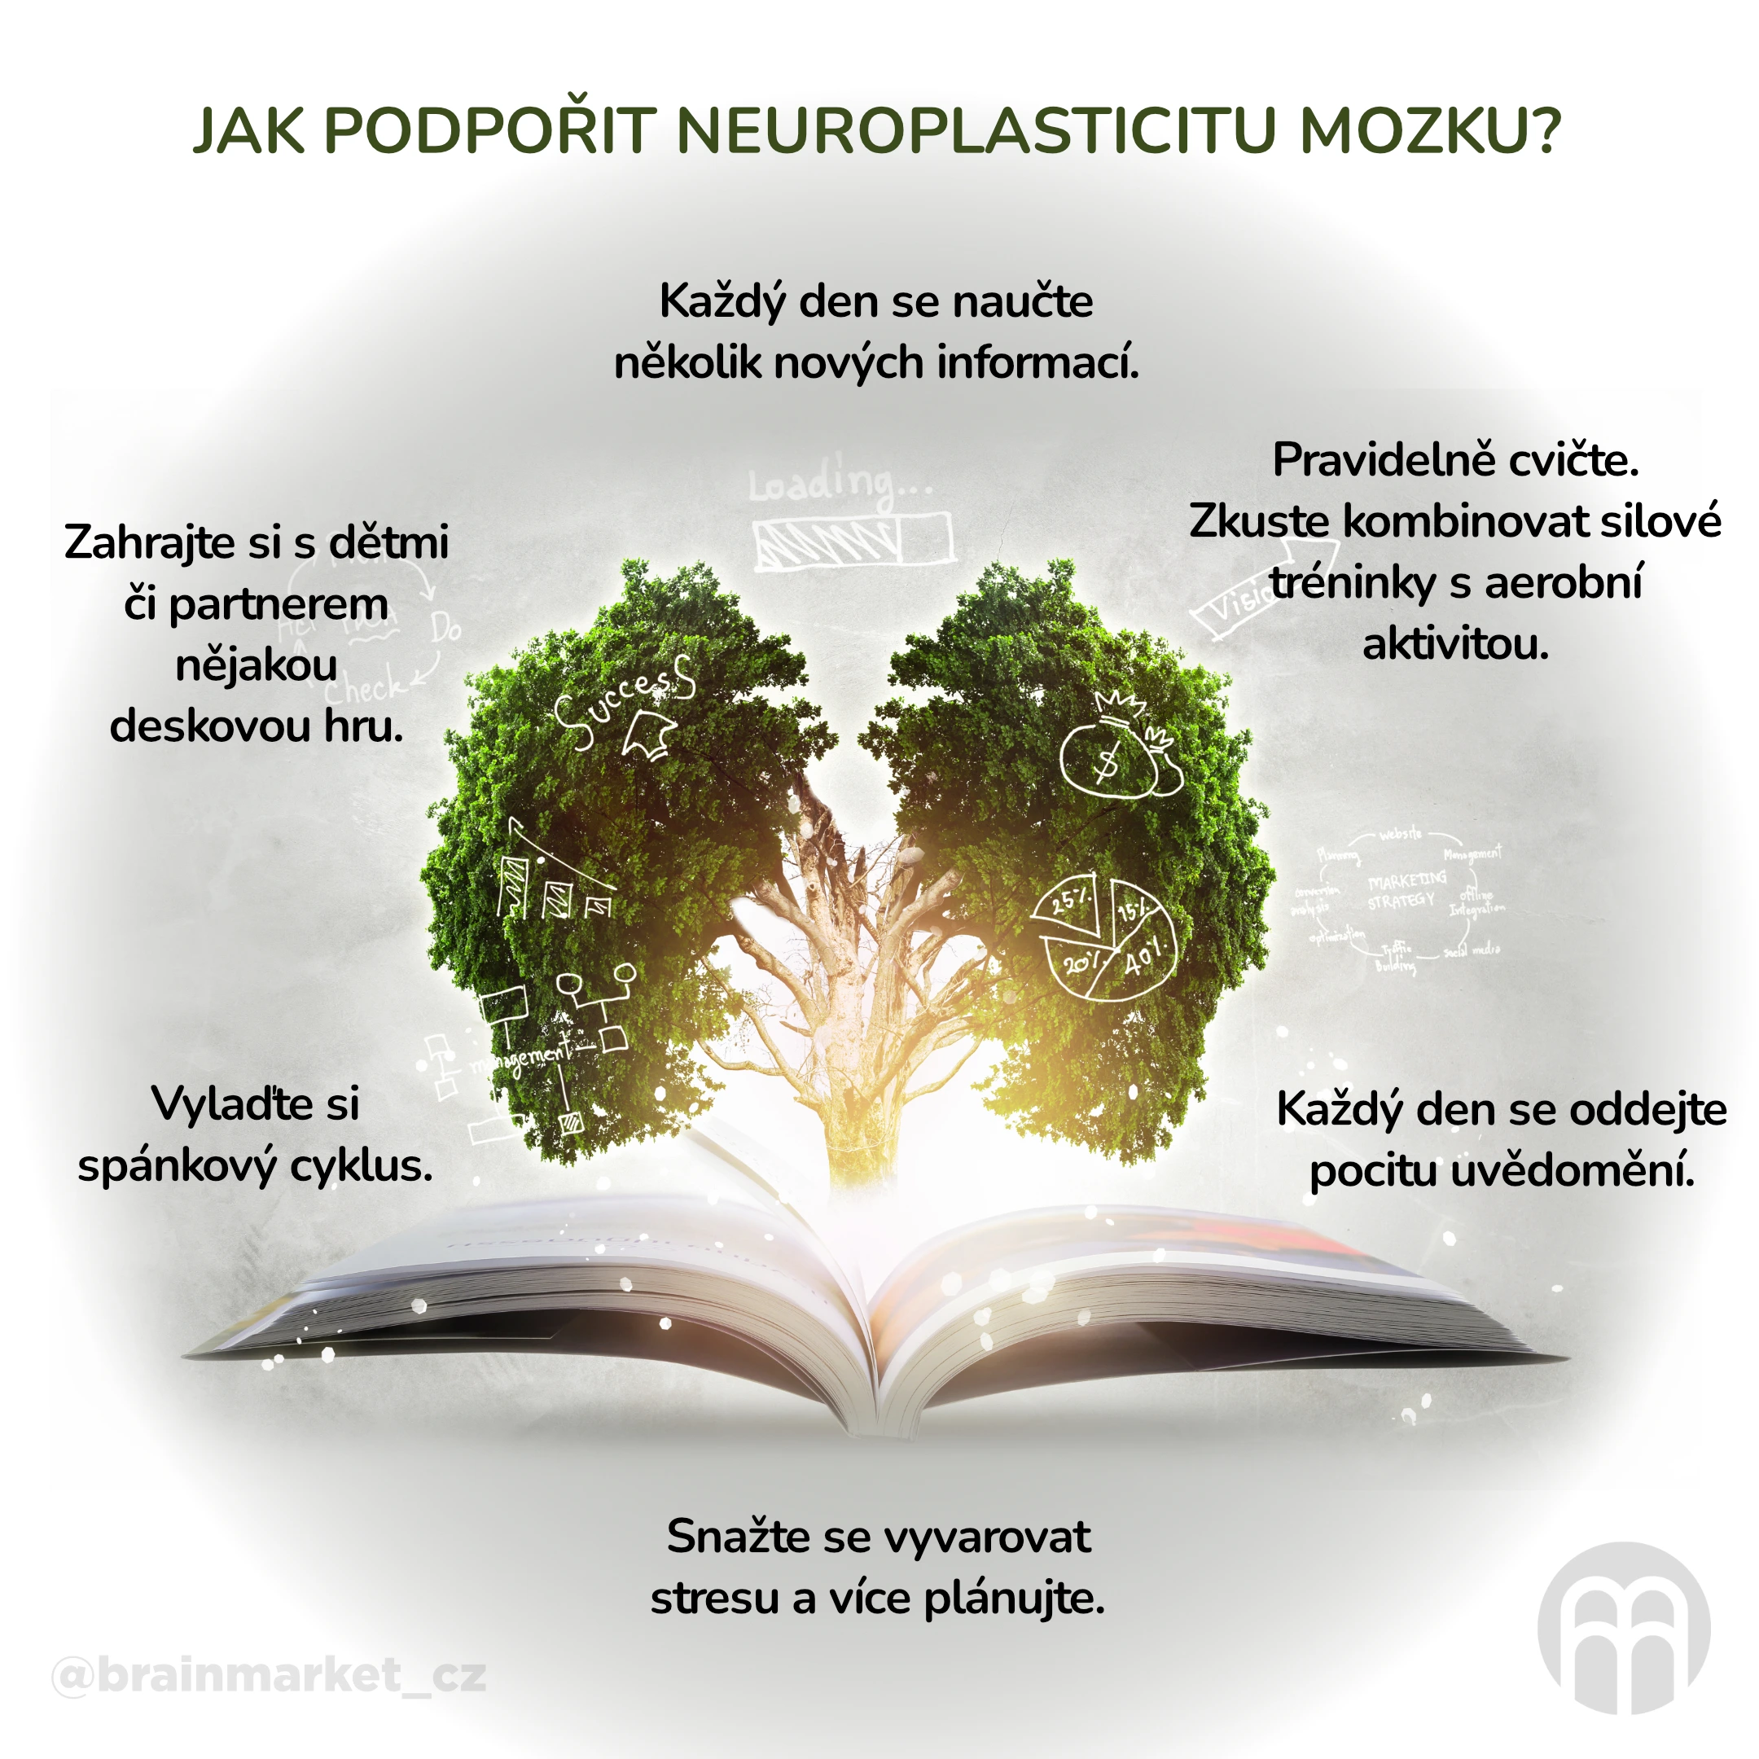

Slide 9
PERIFERNÍ PARÉZA (chabá)
snížená svalová síla
snížené až vymizelé svalové napětí, není odpor, hypermobilita
svalová atrofie je výrazná, rychlý rozvoj
proprioceptivní i exteroceptivní reflexy - snížené až vymizelé
přítomny fascikulce, na EMG fibrilace
přítomnost zánikových patologických jevů, iritační ne
změny v zásobení, bolestivost
poruchy citlivosti všech kvalit, hypestezie, anestezie, dysestezie…
nebývají poruchy vnímání ani intelektu
častěji výraz monoparézy (mohou být i celková postižení)

Slide 10
CENTRÁLNÍ PARÉZA (spastická)
snížená svalová síla
zvýšené sval. napětí, zvýšená aktivita svalu, odpor, spasticita
svalová atrofie méně, dlouhodobý rozvoj, jinde
myotatické reflexy(proprioceptivní) zachované a zvýšené
kožní reflexy (exteroceptivní) snížené až vymizelé
přítomnost zánikových i iritačních patologických jevů
změny v zásobení, často otoky, bolestivost
mohou být poruchy čití, všech kvalit, parestezie
poruchy rovnováhy, vertigo
poruchy intelektu a vnímání, kvalitativní i kvantitativní
poruchy gnostických funkcí, fatické poruchy
komplexnější rozsah postižení

Slide 11
Máte představu o tom jak vypadá pacient s perifením a centrálním postižením??

Slide 12
VYŠETŘENÍ V NEUROLOGII
anamnéza – co mě zajímá – OA, SA, PA, sport, NO, dominance
Celkový dojem při kontaktu a komunikaci:
- stav vědomí (somnolence – podněty)
- orientovanost, míra spolupráce
- fatické poruchy, kognitivní poruchy
- poruchy orofaciální oblasti, paréza n. VII, dysartrie
- zrak, sluch
- poloha v lůžku, konfigurace končetin, aktivita, spontánní hybnost
- dýchání
- vyhodnocení přítomnosti - neglect syndrom, apraxie,
pusher syndrom

Slide 13
VYŠETŘENÍ V NEUROLOGII
Cílené vyšetření:
- svalová síla
- reflexy – fyziologické, patologické
- rozsah pohybu, pasivní – aktivní, přítomnost náhradních
pohybových vzorů, synkinéz, důvod omezení…
- citlivost
- trofika kůže, trofika svalu, otoky
- svalové napětí, spasticita
- taxe, metrie, diadochokinéza,
- třes
- jemná motorika, úchop, stisk

Slide 14
VYŠETŘENÍ V NEUROLOGII
Mobilita, soběstačnost:
- posun, otáčení v lůžku, mostění
- sed, stoj - rovnováha
- schopnost přesunu, lokomoce – chůze, využití pomůcek
- ADL, ASIA score u míšních pacientů
Vertebrogenní pacient
- NO, PA, sport, SA, bolest, interní nemoci
- kineziologický rozbor – pohledem, palpací, dynamické zkoušky
- funkční vyšetření páteře, pohybové stereotypy
- délka DKK, vyšetření nohou,
- parézy, napínací manévry, orientační zkoušky
- HSS dle DNS, stereotyp dýchání

Slide 15
vyšetření v neurologii
měřitelná vyšetření a testy
proč testovat a měřit
testy:
- svalový test?, dynamometr, krejčovský metr
- spirometrie
- Bartel index
- FIM test
- Kurtzkeho škála (RS)
- UPDRS (PCH)
- ASIA score (míšní pacient)
- čas - stopky

Slide 16

Děkuji za pozornost

